Slide 1
Жизненный цикл программного обеспечения
Выполнено студентами: Сурков Никита, Галлямов Юрий 20П-3

Slide 2
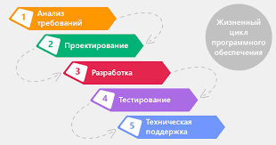
Что такое жизненный цикл?
Жизненный цикл ПО – это стадии, которые проходит программный продукт от появления идеи до ее реализации в коде, имплементации в бизнес и последующей поддержки. Модели жизненного цикла во многом предопределяют и методологии разработки ПО.

Slide 3
Этапы жизненного цикла
Анализ требований
Проектирование
Программирование
Тестирование и отладку
Эксплуатацию, сопровождение и поддержку

Slide 4
Анализ требований
Анализ требований — часть процесса разработки программного обеспечения, включающая в себя сбор требований к программному обеспечению (ПО), их систематизацию, выявление взаимосвязей, а также документирование.

Slide 5
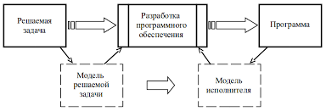
Проектирование
Проекти́рование — процесс определения архитектуры, компонентов, интерфейсов и других характеристик системы или её части (ISO 24765). Результатом проектирования является прое́кт — целостная совокупность моделей, свойств или характеристик, описанных в форме, пригодной для реализации системы.

Slide 6

Этап программирование
На данной стадии строятся прототипы как целой программной системы, так и её частей, осуществляется физическая реализация структур данных, разрабатывается программные коды, выполняется отладочное тестирование, создается техническая документация. В результате этапа кодирования появляется рабочая версия продукта.

Slide 7
Тестирование и отладка
Тестирование ПО тесно связано с этапами проектирования и реализации. В систему встраиваются специальные механизмы, которые дают возможность производить тестирование программного обеспечения на соответствие требований к нему, проверку оформления и наличие необходимого пакета документации.
Результатом тестирования является устранение всех недостатков программного продукта и заключение о её качестве.

Slide 8
Эксплуатация, сопровождение и поддержка
Ввод в эксплуатацию ПО предусматривают установку программной системы, обучение пользователей, документирование. Поддержка функционирования ПО должна осуществляться группой технической поддержки разработчика.
Вывод из эксплуатации программного обеспечения осуществляется в результате его морального, прихода на смену более совершенных продуктов или по иным объективным или субъективным причинам.

Slide 9
Основные модели
Модели жизненного цикла ПО – упрощенное и обобщенное представление о том, как развивается продукт. В реальности жизнь продукта не соответствует модели.
Среди моделей жизненного цикла программного обеспечения наиболее известны следующие:
Каскадная модель (она же “водопадная” - waterfall)
Итерационные модели
Инкрементная модель

Slide 10
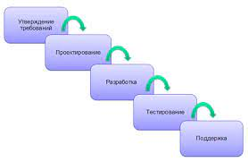
Каскадная модель (waterfall)
Основная суть модели Waterfall в том, что этапы зависят друг от друга и следующий начинается, когда закончен предыдущий, образуя таким образом поступательное (каскадное) движение вперед.

Slide 11
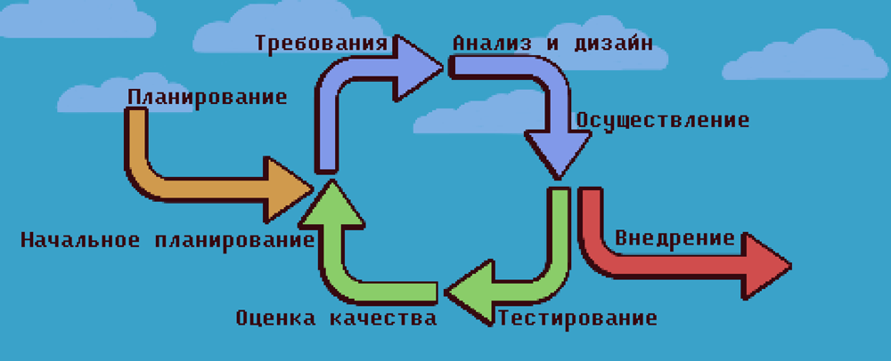
Итерационные модель
Итерационная модель предполагает разбиение проекта на части (этапы, итерации) и прохождение этапов жизненного цикла на каждом их них. Каждый этап является законченным сам по себе, совокупность этапов формирует конечный результат.

Slide 12
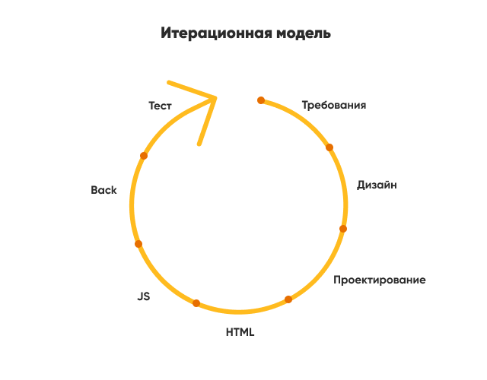
Инкрементная модель
Принцип, который лежит в основе инкрементной модели, подразумевает расширение возможностей, достраивание модулей и функций приложения. Буквальный перевод слова инкремент: «увеличение на один». Это «увеличение на один» применяется в том числе для обозначения версий продукта.

Slide 13
Дополнительные модели
«RAD Model» (rapid application development model или быстрая разработка приложений)
«Agile Model» (гибкая методология разработки)
«Spiral Model» (спиральная модель)
«V-Model»

Slide 14
RAD Model
RAD-модель — разновидность инкрементной модели. В RAD-модели компоненты или функции разрабатываются несколькими высококвалифицированными командами параллельно, будто несколько мини-проектов. Временные рамки одного цикла жестко ограничены. Созданные модули затем интегрируются в один рабочий прототип. Синергия позволяет очень быстро предоставить клиенту для обозрения что-то рабочее с целью получения обратной связи и внесения изменений.
Когда используется RAD-модель? Может использоваться только при наличии высококвалифицированных и узкоспециализированных архитекторов. Бюджет проекта большой, чтобы оплатить этих специалистов вместе со стоимостью готовых инструментов автоматизированной сборки. RAD-модель может быть выбрана при уверенном знании целевого бизнеса и необходимости срочного производства системы в течение 2-3 месяцев.

Slide 15
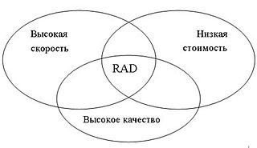
RAD Model

Slide 16
Agile Model
В «гибкой» методологии разработки после каждой итерации заказчик может наблюдать результат и понимать, удовлетворяет он его или нет. Это одно из преимуществ гибкой модели. К ее недостаткам относят то, что из-за отсутствия конкретных формулировок результатов сложно оценить трудозатраты и стоимость, требуемые на разработку. Экстремальное программирование (XP) является одним из наиболее известных применений гибкой модели на практике. В основе такого типа — непродолжительные ежедневные встречи — «Scrum» и регулярно повторяющиеся собрания (раз в неделю, раз в две недели или раз в месяц), которые называются «Sprint». На ежедневных совещаниях участники команды обсуждают:
отчёт о проделанной работе с момента последнего Scrum’a;
список задач, которые сотрудник должен выполнить до следующего собрания;
затруднения, возникшие в ходе работы.

Slide 17
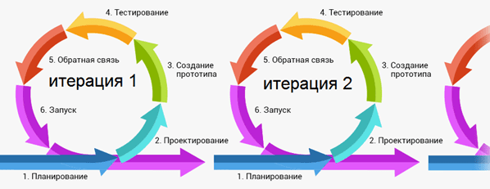
Agile Model

Slide 18
Спиральная модель
Все этапы жизненного цикла при спиральной модели идут витками, на каждом из которых происходят проектирование, кодирование, дизайн, тестирование и т. д. Такой процесс отображает суть названия: поднимаясь, проходится один виток (цикл) спирали для достижения конечного результата. Причем не обязательно, что один и тот же набор процессов будет повторятся от витка к витку. Но результаты каждого из витков ведут к главной цели.

Slide 19
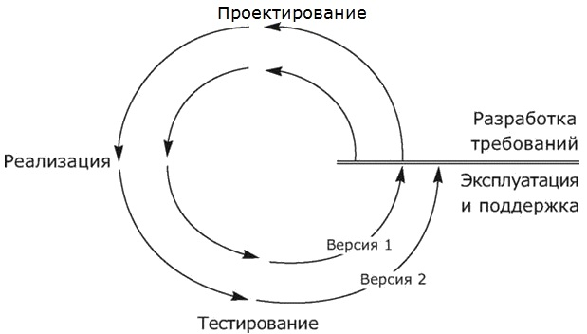
Спиральная модель

Slide 20
V-Model
V-образная модель применима к системам, которым особенно важно бесперебойное функционирование. Например, прикладные программы в клиниках для наблюдения за пациентами, интегрированное ПО для механизмов управления аварийными подушками безопасности в транспортных средствах и так далее. Особенностью модели можно считать то, что она направлена на тщательную проверку и тестирование продукта, находящегося уже на первоначальных стадиях проектирования. Когда использовать V-модель? Если требуется тщательное тестирование продукта, то V-модель оправдает заложенную в себя идею: validation and verification.
Для малых и средних проектов, где требования четко определены и фиксированы.
В условиях доступности инженеров необходимой квалификации, особенно тестировщиков.

Slide 21
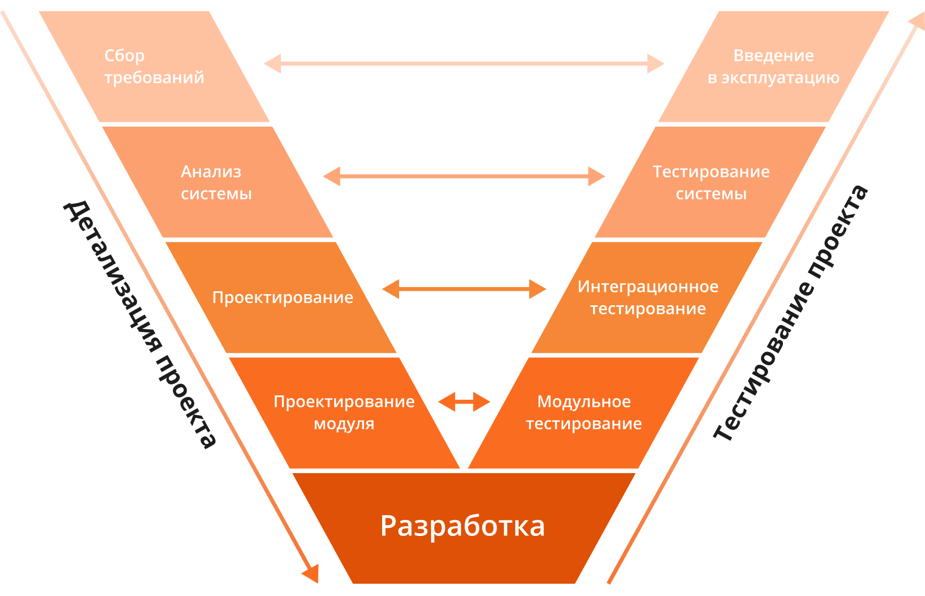
V-Model

